Slide 1


CIENCIA DE DATOS
IMPULSADA POR LA CURIOSIDAD

Slide 2
CONTENIDO
01
INTRODUCCION
02
04
EDA
RESUMEN
03
LA CURIOSIDAD Y LA CIENCA DE LOS DATOS

Slide 3
01
INTRODUCCIÓN

Slide 4
Introducción
La Ciencia de Datos moderna no solo se trata de procesar información, sino de cuestionarla activamente.
Exploraremos cómo el Análisis Exploratorio (EDA) fundamenta modelos confiables y cómo una cultura de curiosidad autónoma permite descubrir patrones estratégicos que la gestión tradicional suele ignorar, transformando datos en ventajas competitivas.

Slide 5
02
EDA

Slide 6
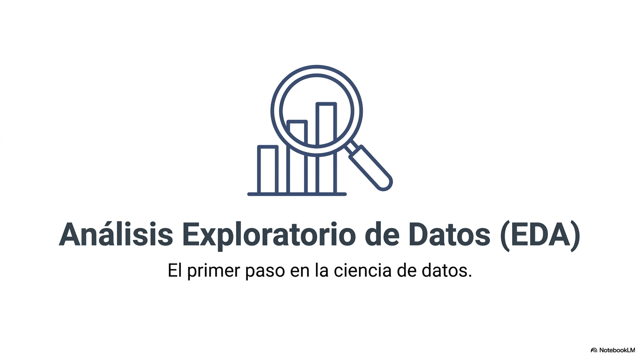

Slide 7
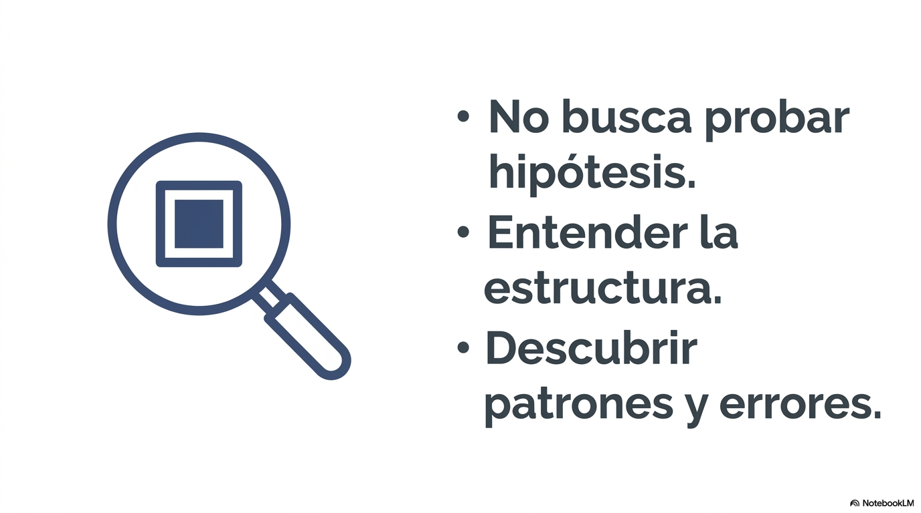

Slide 8
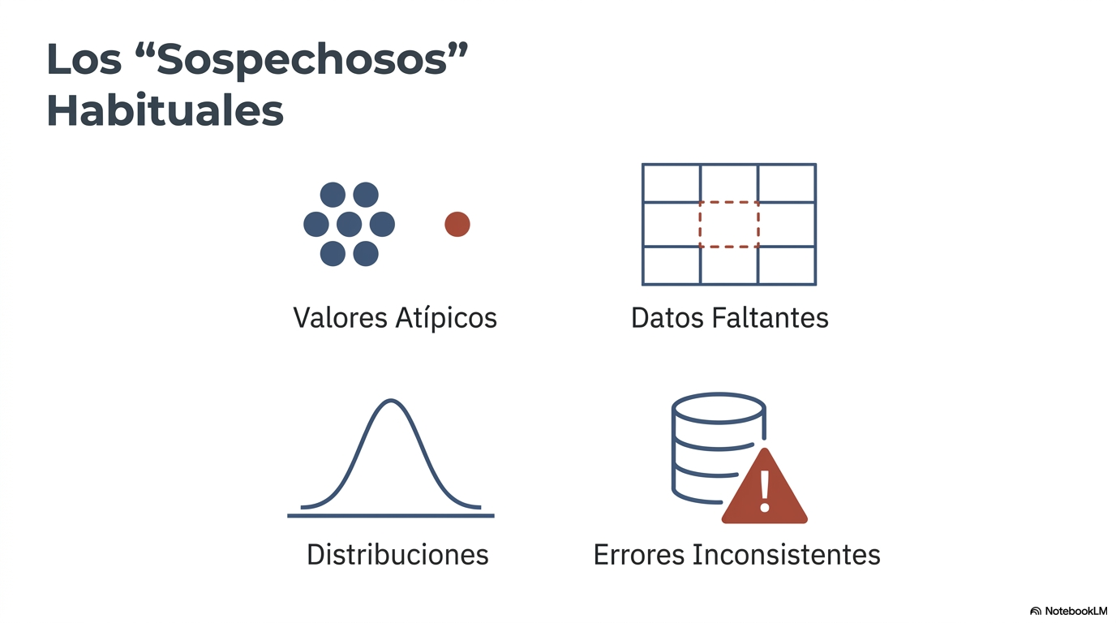

Slide 9
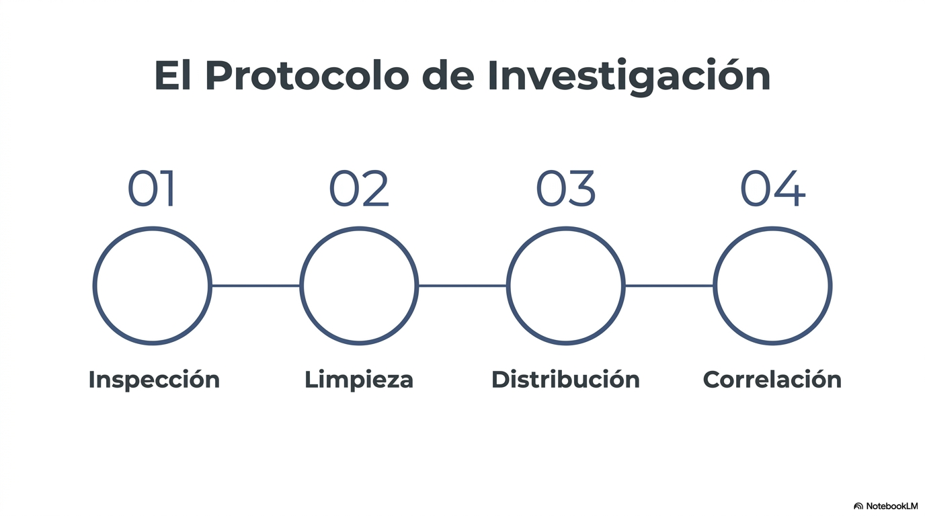

Slide 10
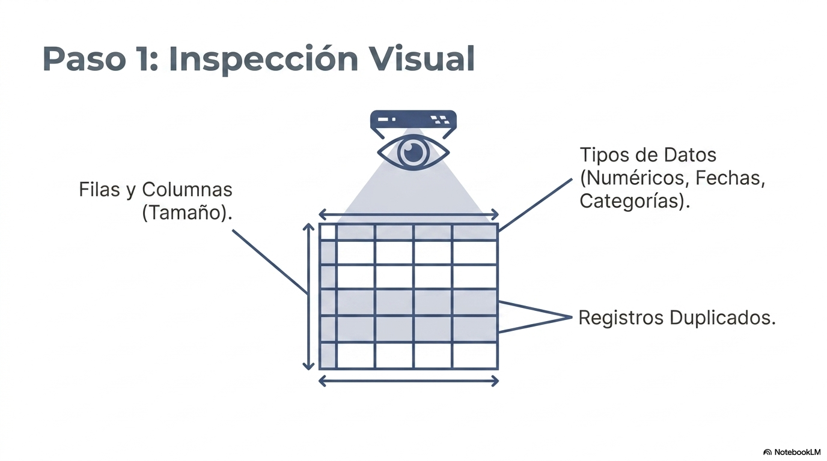

Slide 11
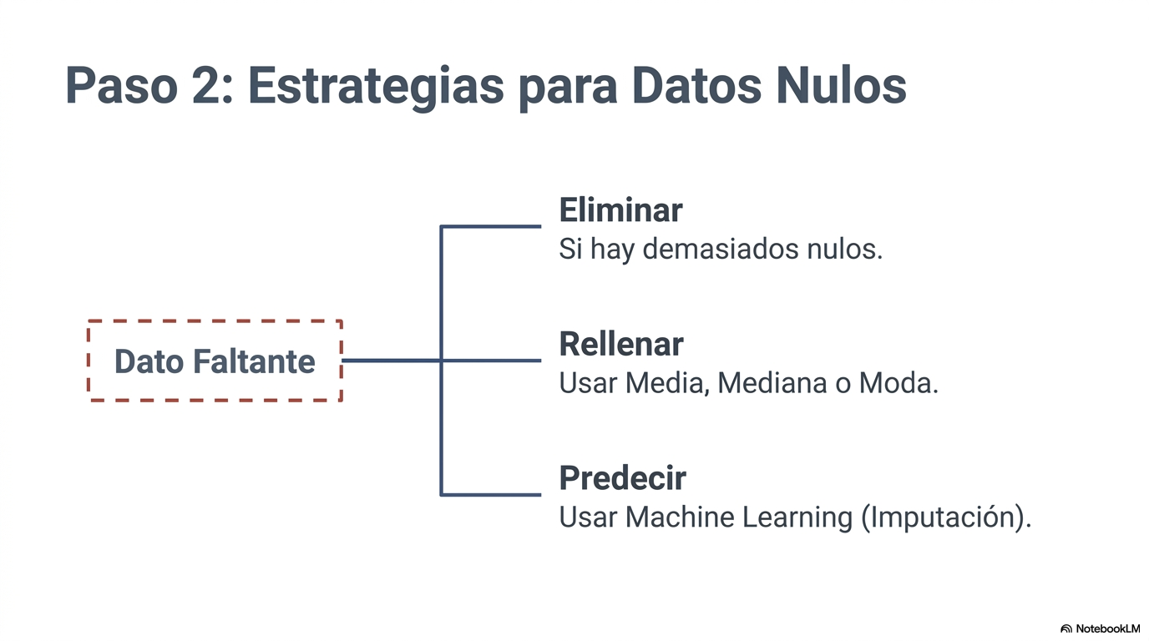

Slide 12
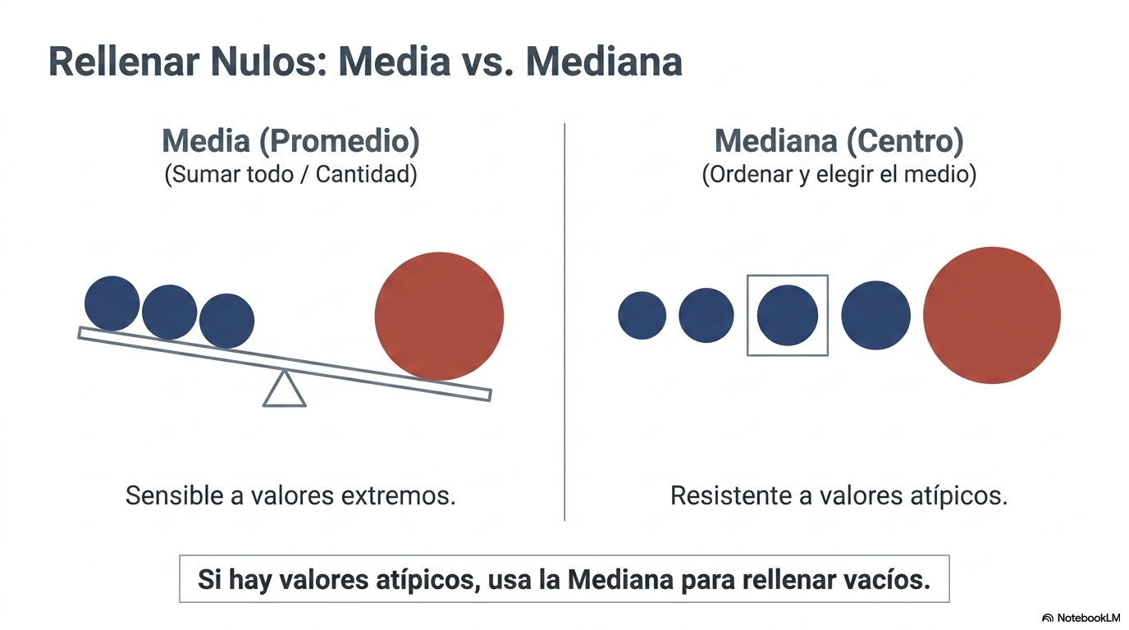

Slide 13
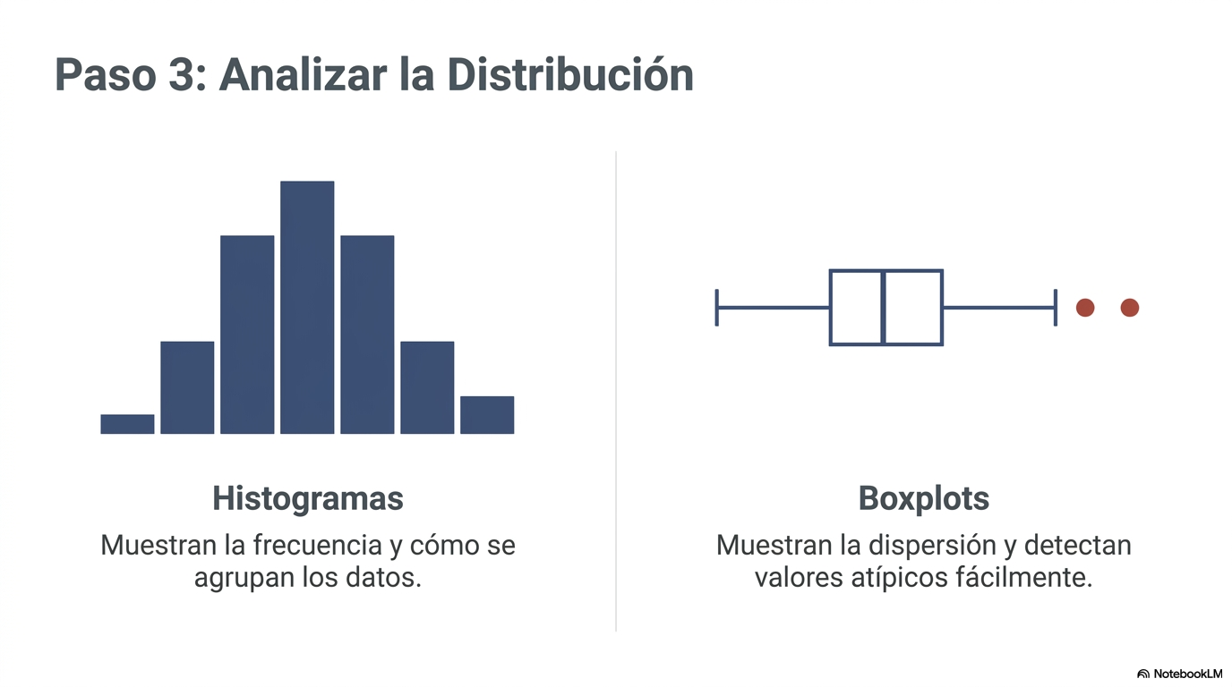

Slide 14
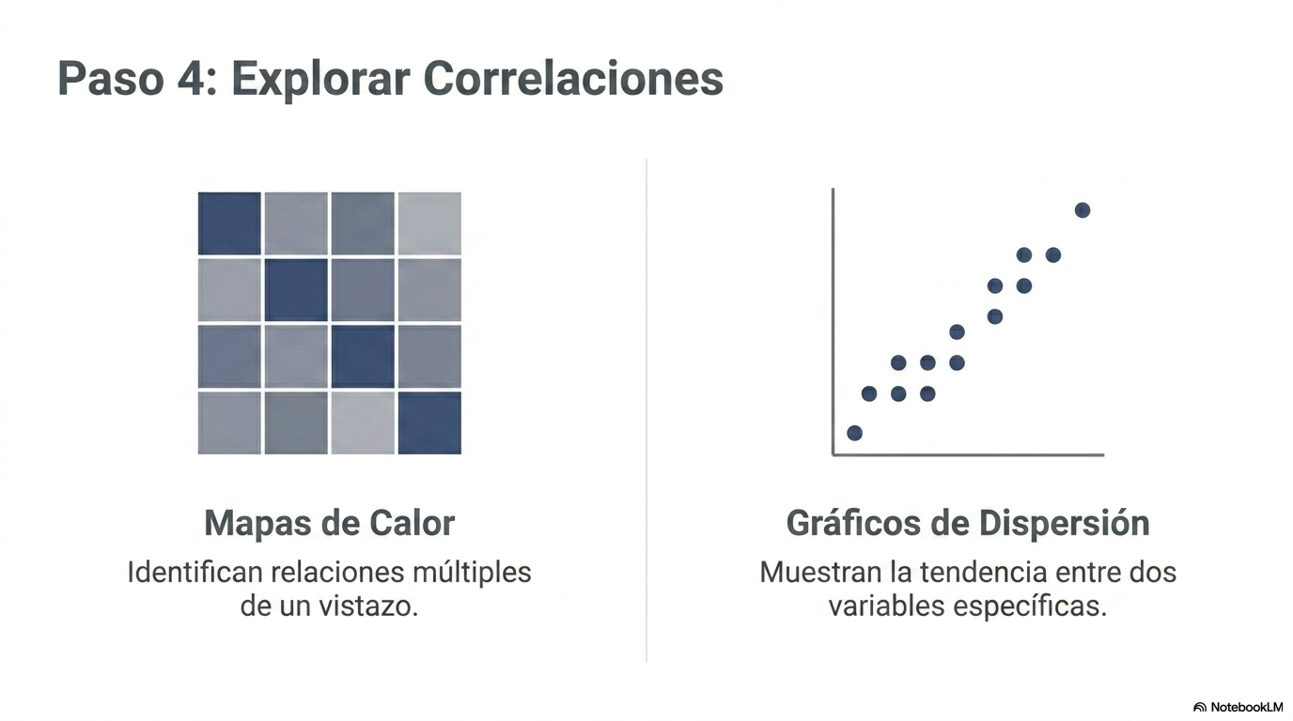

Slide 15
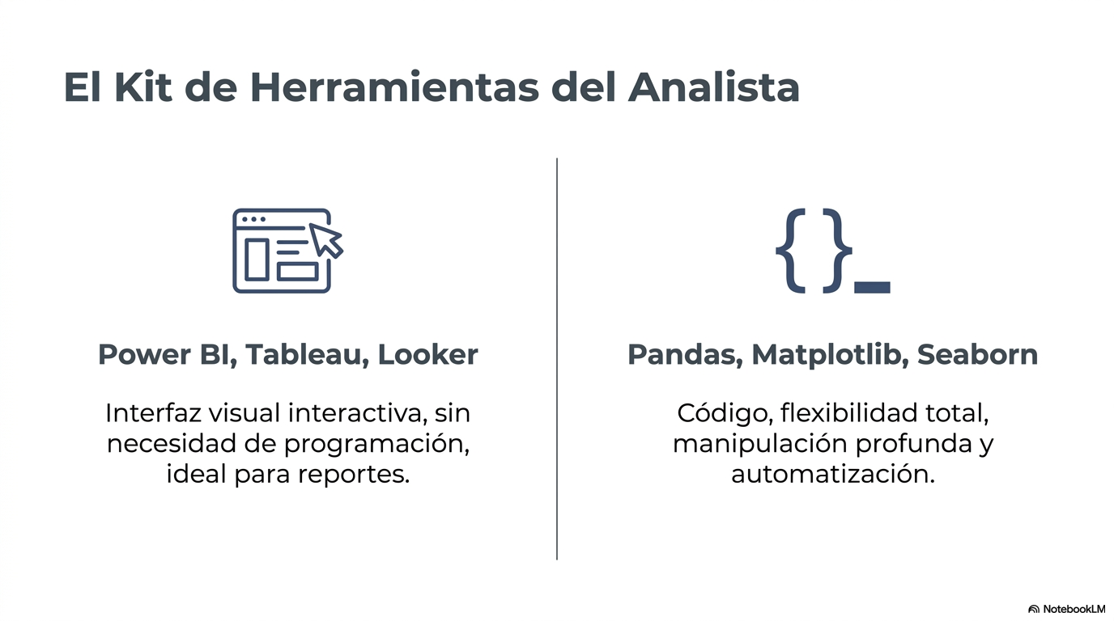

Slide 16
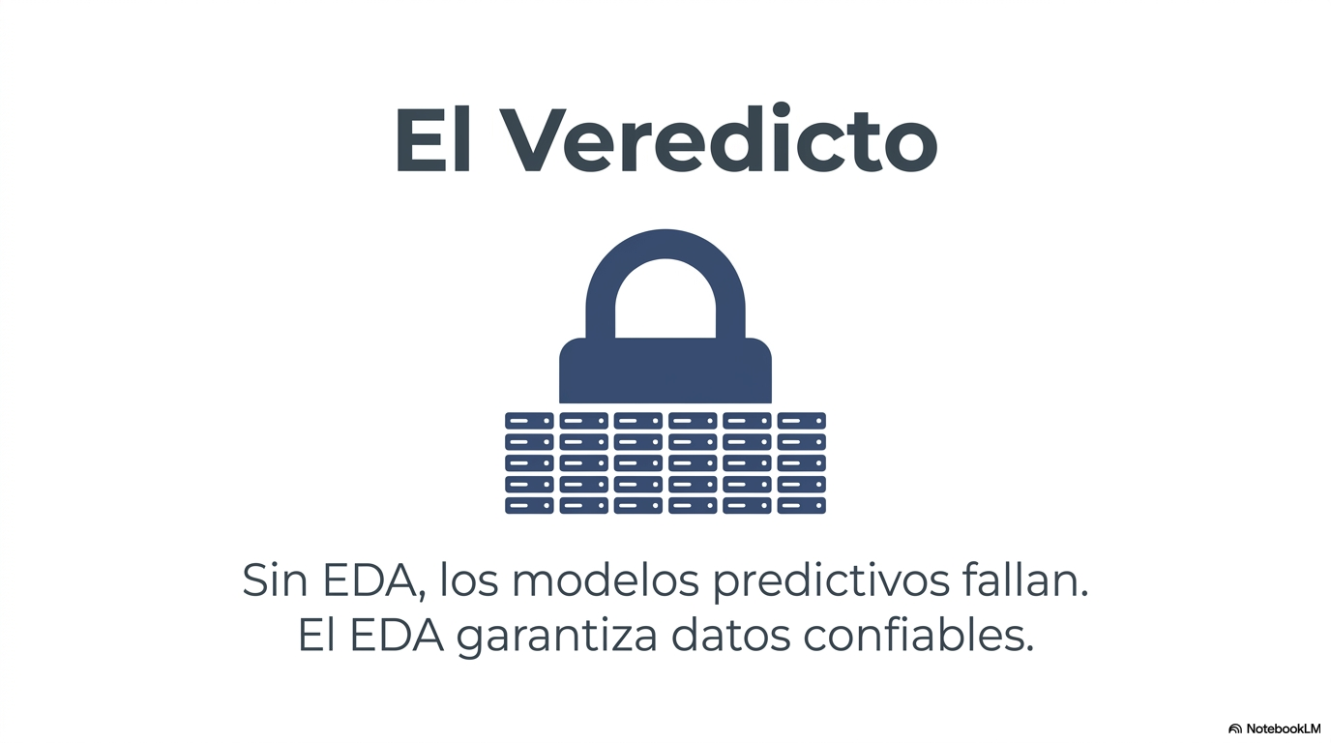

Slide 17
03
LA CURIOSIDAD Y LA CIENCA DE LOS DATOS

Slide 18
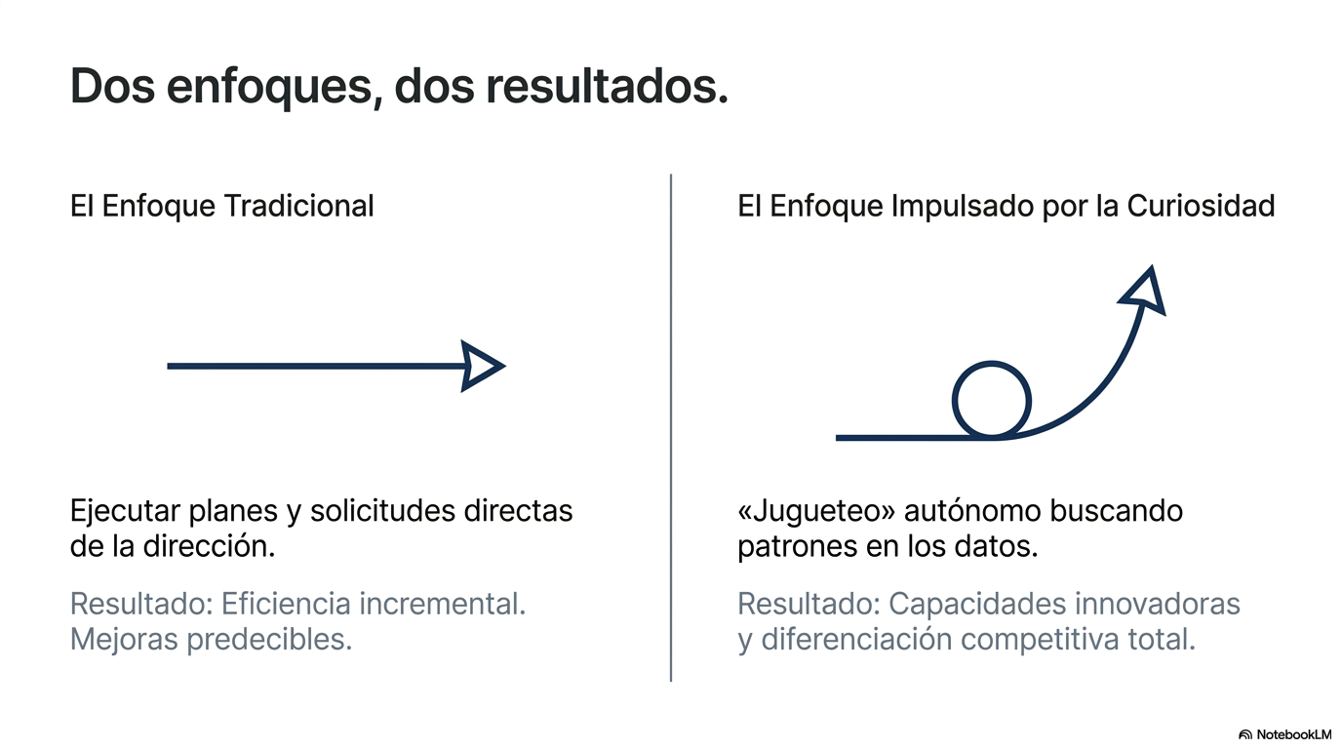

Slide 19
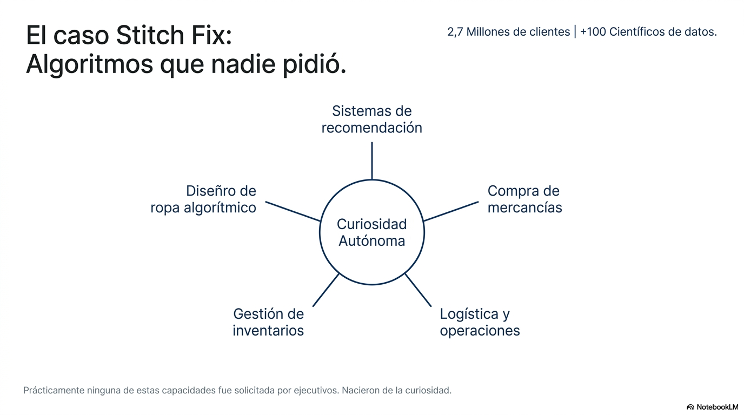

Slide 20
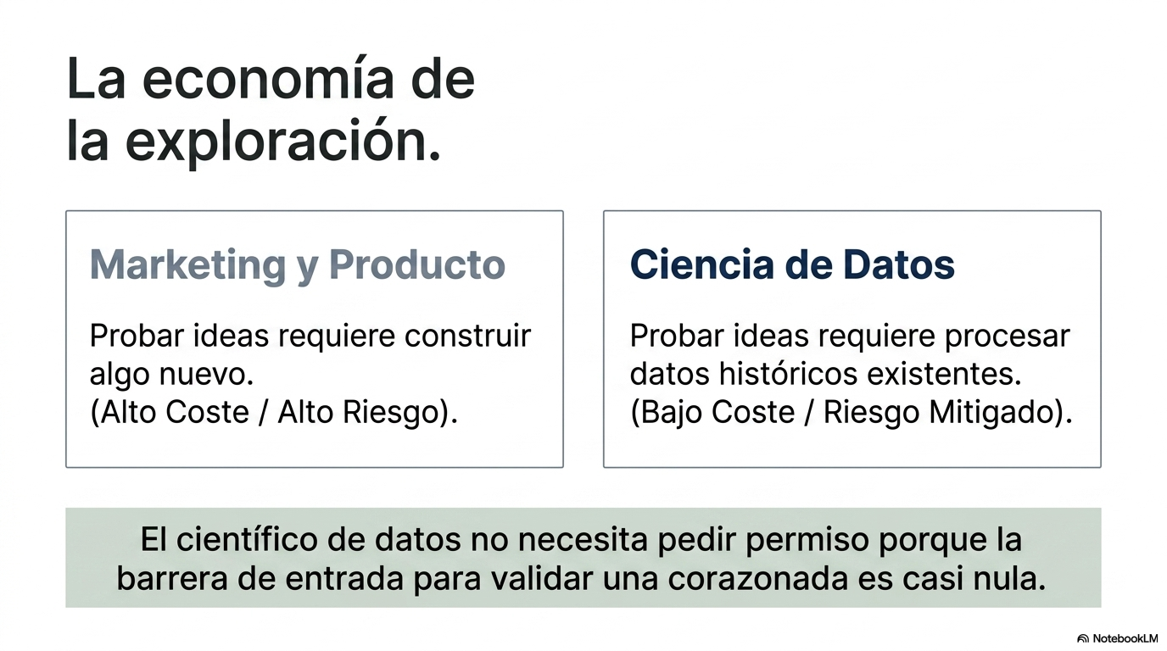

Slide 21
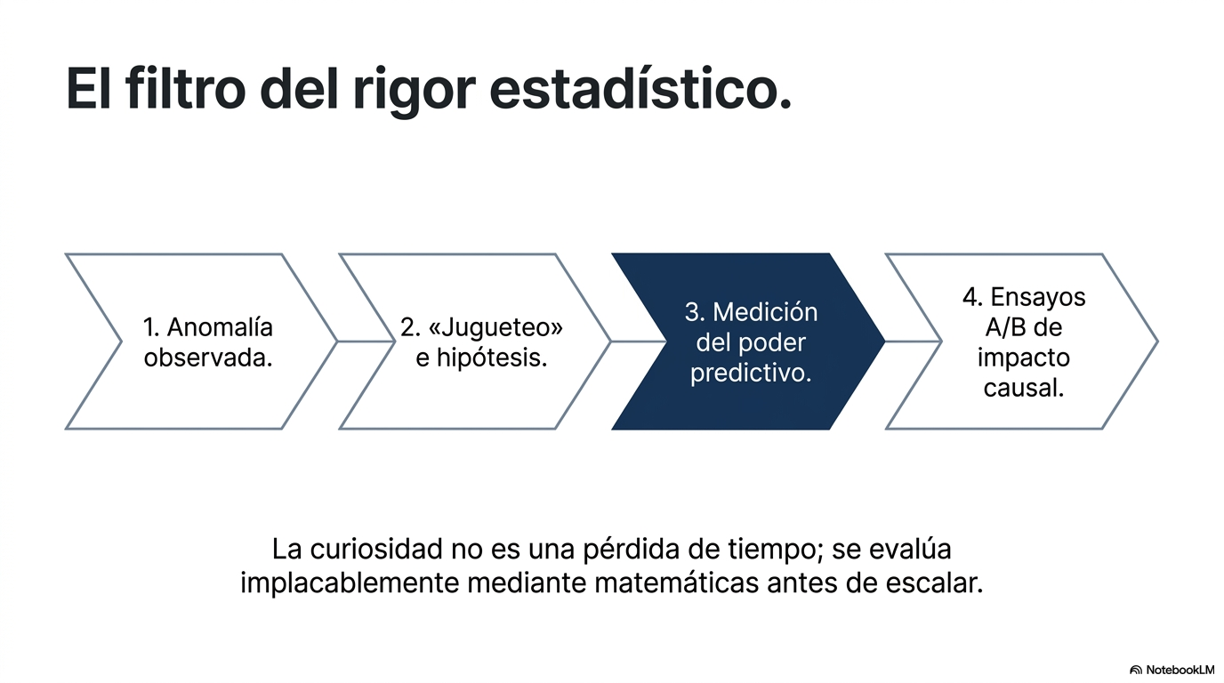

Slide 22
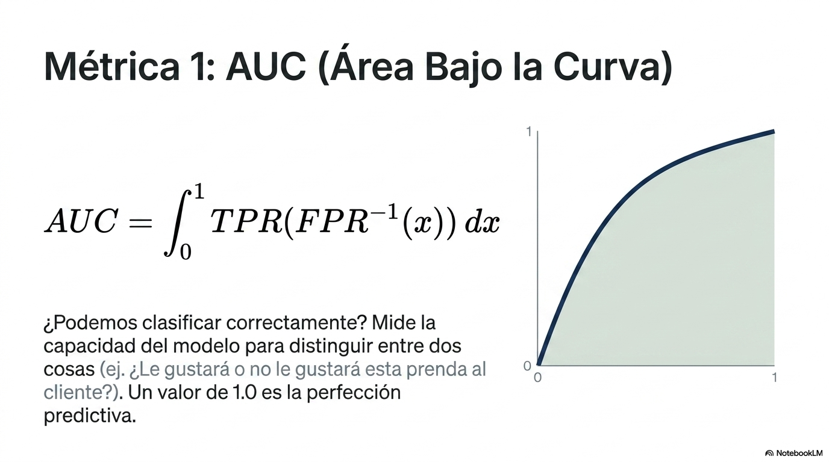

Slide 23
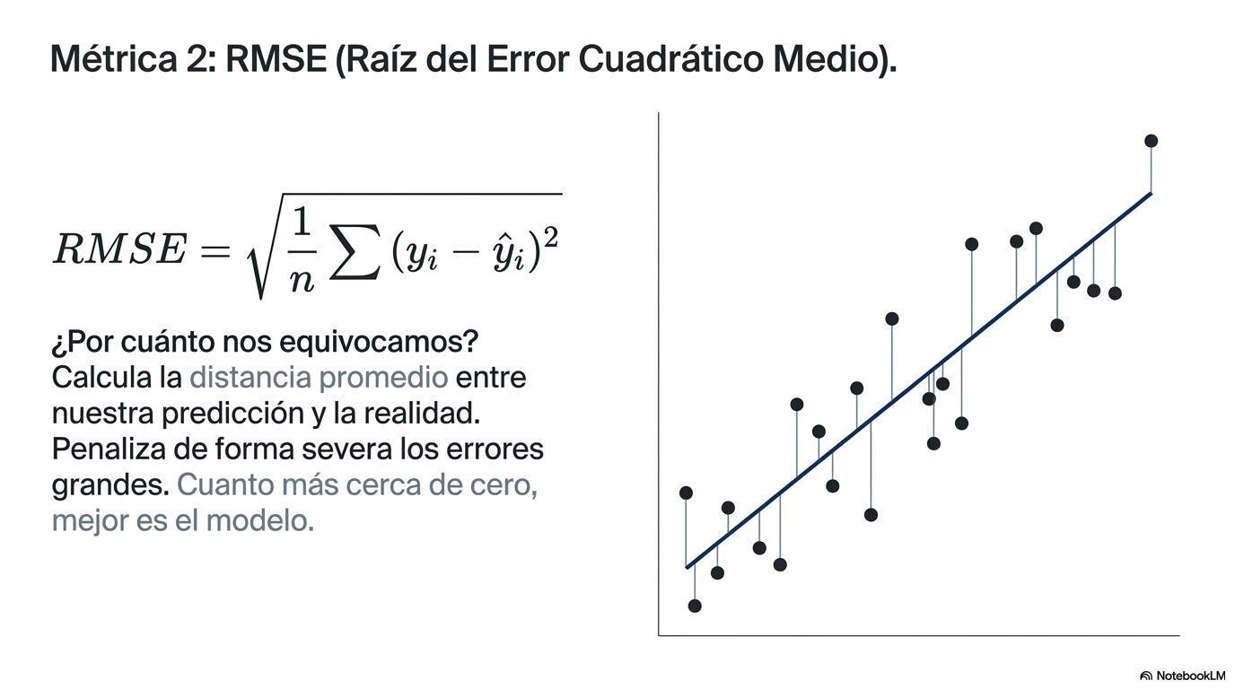

Slide 24
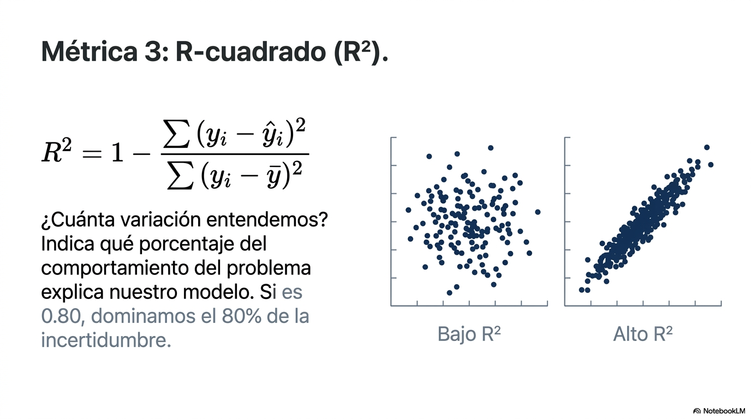

Slide 25
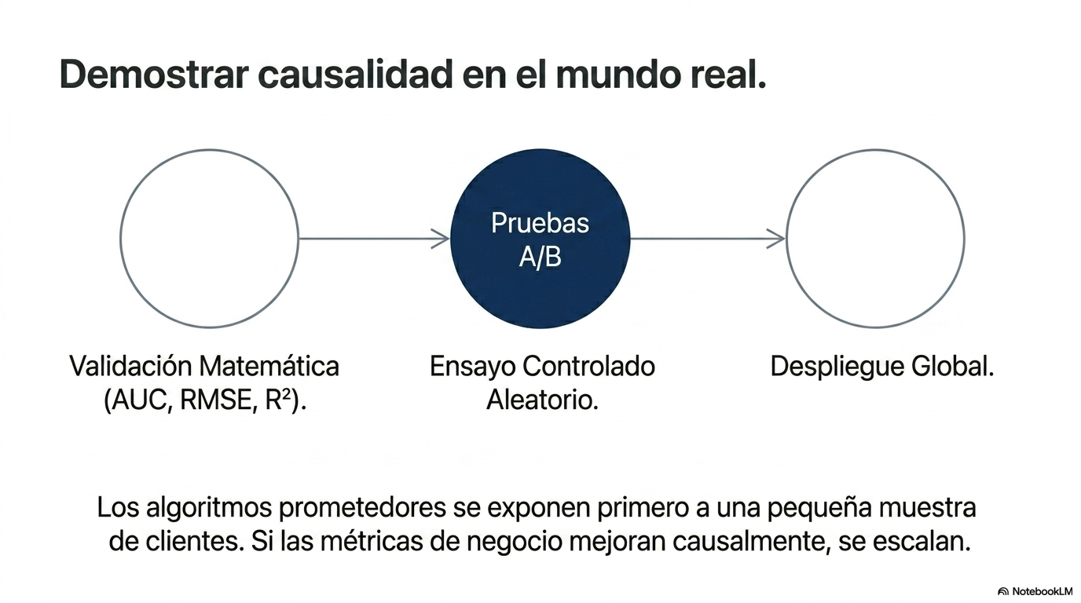

Slide 26
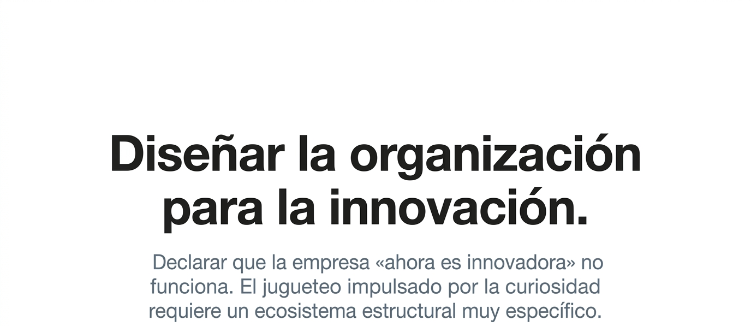
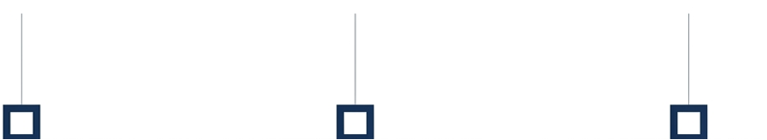

Slide 27
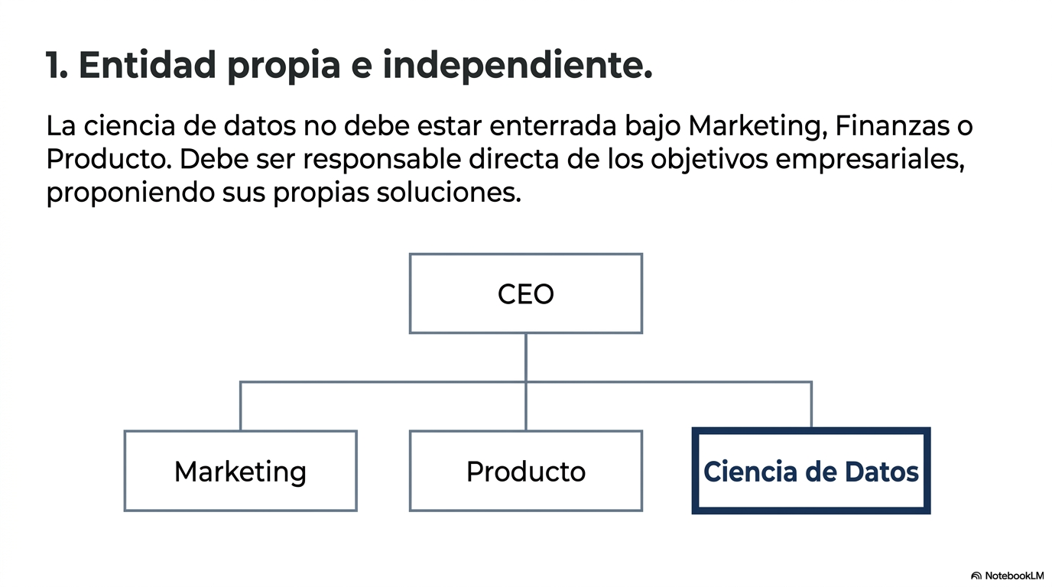

Slide 28
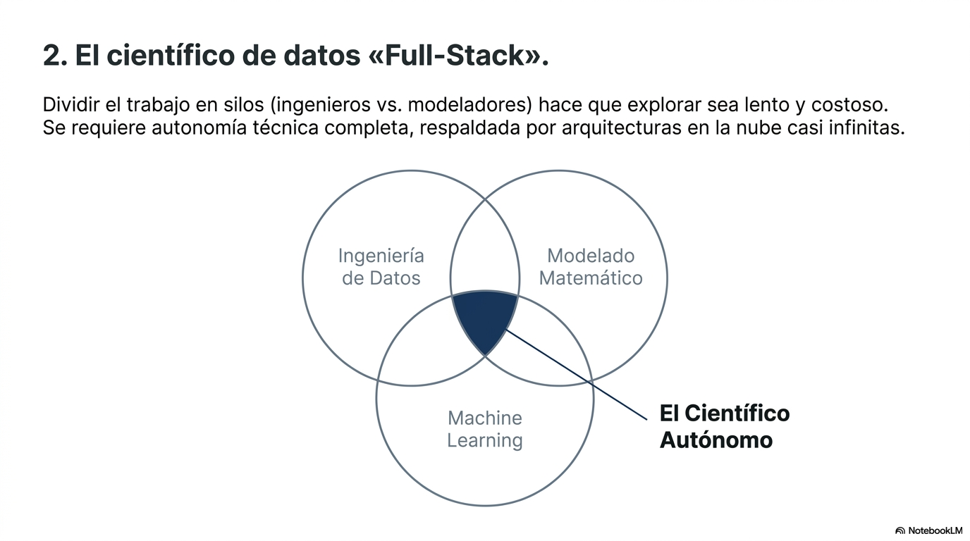

Slide 29
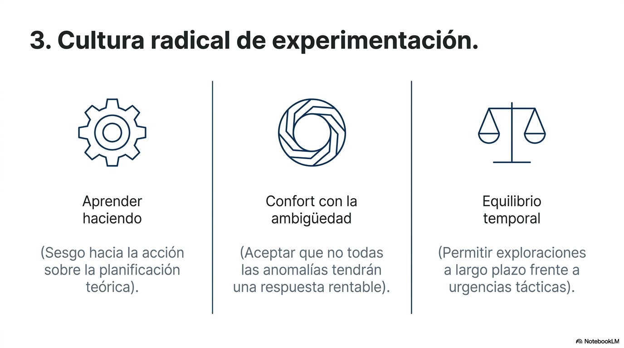

Slide 30
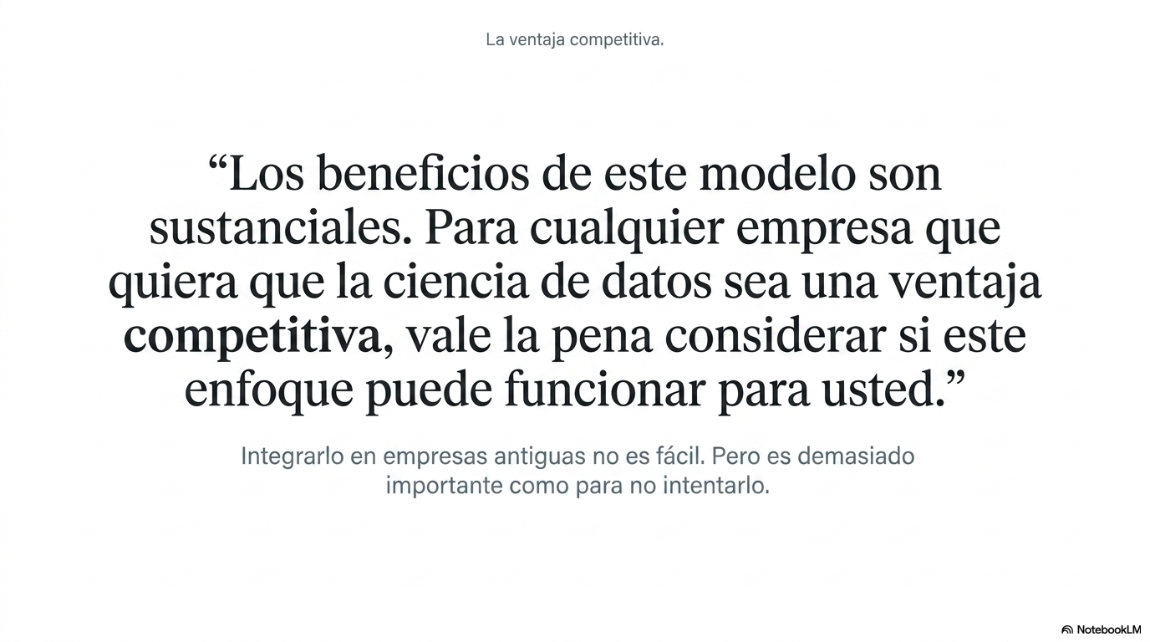

Slide 31
04
RESUMEN

Slide 32
Resumen
El éxito radica en equilibrar la exploración libre con el rigor matemático.
Un EDA meticuloso actúa como escudo contra datos erróneos, mientras que una estructura independiente y métricas de precisión (AUC, RMSE) transforman la curiosidad en resultados de negocio tangibles.

